Slide 1

Treinamento e Testes
Como treinar, validar e medir um modelo de Regressão — com o dataset Diabetes

Slide 2
A regra de ouro
Nunca avalie o modelo nos mesmos dados em que ele aprendeu.
Treino ~80%
Teste ~20%
Treino — o modelo aprende
Teste — a prova final
Vê os dados e ajusta seus parâmetros para captar os padrões.
Dados que o modelo NUNCA viu. É aqui que se mede se ele generaliza ou só decorou.
Avaliar no treino é como dar a prova com o gabarito — o resultado engana.
Inteligência Artificial
Slide 2

Slide 3
Train/Test Split na prática
Uma linha do SKLearn separa os dados — e reserva o teste.
from sklearn.model_selection import train_test_split
X_train, X_test, y_train, y_test = \
train_test_split(df, y, test_size=0.2,
random_state=42)
O que sai disso
test_size=0.2 → 20% teste
random_state=42 → divisão sempre igual
Diabetes: 442 linhas →
353 treino + 89 teste
Desafio 2 do Lab: varie test_size (0.1, 0.3, 0.4) e observe o efeito na avaliação.
random_state fixa a divisão (reprodutibilidade). Trade-off do test_size: mais treino aprende melhor, mais teste avalia melhor — é o Desafio 2.
Inteligência Artificial
Slide 3

Slide 4
O CICLO DO MODELO
Treinar, prever, avaliar
→
→
TREINAR
PREVER
AVALIAR
fit(X_train, y_train)
predict(X_test)
score / métricas
o modelo aprende os padrões — só com o treino
gera previsões para dados nunca vistos
compara previsões com os valores reais do teste
Inteligência Artificial
Slide 4

Slide 5
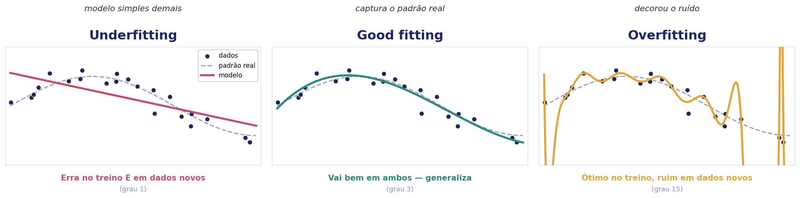
Underfitting, Good fitting e Overfitting
O mesmo conjunto de pontos, ajustado por modelos de complexidade crescente. A linha tracejada é o padrão real.
Underfitting
Good fitting
Overfitting
Modelo simples demais (uma reta) — não captura a curvatura. Erra tanto nos dados de treino quanto em dados novos. NÃO APRENDEU !!
Complexidade certa — segue o padrão real sem perseguir cada ponto. VAI BEM no treino e generaliza para dados novos.
Complexo demais — passa por todos os pontos, mas DECORA O RUÍDO. Ótimo no treino e péssimo em dados novos.
erro treino: alto · erro teste: alto
erro treino: baixo · erro teste: baixo
erro treino: baixo · erro teste: ALTO

Slide 6
Cross-Validation (K-Folds)
Em vez de uma divisão só, K rodadas — cada fatia é teste uma vez.
teste
rodada 1
teste
rodada 2
teste
rodada 3
teste
rodada 4
teste
rodada 5
Cada rodada treina em 4 fatias (azul) e testa na que sobra (dourada). O desempenho final é a média das K rodadas — mais estável que uma divisão única.
K-Fold visual: a diagonal dourada mostra cada fold sendo teste uma vez.
Média de acurácia das rodadas = avaliação robusta. k=5 ou 10 na prática (Desafio 3 do Lab).
Inteligência Artificial
Slide 6

Slide 7
K-FOLDS NO CÓDIGO
Como o cross-validator separa os dados
from sklearn.model_selection import KFold
kf = KFold(n_splits=5) # k = 5
for tr, te in kf.split(X):
print("TRAIN:", tr, "TEST:", te)
QUANDO USAR
Dataset pequeno — aproveita todos os dados
Avaliação estável — não depende de uma divisão "de sorte"
k = 5 ou 10 são os mais usados
Desafio 3 do Lab: varie n_splits (3, 5, 10) e observe como o cross-validator trabalha.
Inteligência Artificial
Slide 7

Slide 8
A PERGUNTA QUE FECHA O CICLO
Métricas de regressão
"Meu modelo é bom?" — o score sozinho diz pouco. Três métricas dão a resposta.

Slide 9
MAE, RMSE e R²
Três formas de responder "o quanto o modelo erra?"
MAE
RMSE
R²
Erro absoluto médio
Raiz do erro quadrático
Coef. de determinação
Em média, erra por quantas unidades?
Como o MAE, mas pune erros grandes (outliers)
Quanto da variação o modelo explica?
fácil de explicar a um leigo
RMSE ≫ MAE = há erros enormes
0 a 1 — quanto maior, melhor
Diabetes: 42,79
Diabetes: 53,85
Diabetes: 0,527
Inteligência Artificial
Slide 9

Slide 10
Calculando as métricas
Três linhas com sklearn.metrics — e a leitura do resultado.
from sklearn.metrics import (
mean_absolute_error,
mean_squared_error, r2_score)
mae = mean_absolute_error(y_test, pred)
rmse = np.sqrt(mean_squared_error(y_test, pred))
r2 = r2_score(y_test, pred)
A leitura
MAE 42,8 → erra ~43 pontos na escala da doença (25–346)
R² 0,53 → explica 53% da variação; 47% fica de fora
Modelo razoável, com espaço para melhorar.
Fecha o ciclo do Lab 4: separar → treinar → prever → e agora medir com métricas que fazem sentido.
Inteligência Artificial
Slide 10

